Slide 1
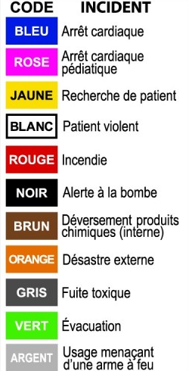
Auteurs / Affiliation : Jean DUPONT ⁽¹⁾, Marie CURIE ⁽²⁾
⁽¹⁾ Univ de Toulouse, ISIS Castres, F-31400 Toulouse, France
⁽²⁾ Connected Health Lab, ISIS Castres, F-81100 Castres, France
Commanditaire(s) : Nom du commanditaire
E-Codes
Résumé : Application pour la gestion des code d’urgence en milieu hospitalier
Mots-clés : #Alerte, #Urgence , #Code
Contexte
Notre client est un chef de service d’un Hôpital aux Émirats Arabes Unis.
Afin de pouvoir mettre en place son idée, il a décidé de contacter l’université de Birmingham qui à proposé un partenariat à notre école pour le mettre en œuvre.
Analyse et spécification du besoin
Actuellement, en cas d’incident, les alertes des hôpitaux sont annoncées via haut parleurs.
Cela pose deux problèmes :
On ne sait pas qui vient et on peux se retrouver avec trop ou trop peu de personnes.
Certaines alertes nécessite de la discrétion (l’hôpital entier n’as pas à être informé en cas d’AVC)
Notre solution répond à ces problèmes en permettant à la fois de créer des alertes qui seront envoyées automatiquement aux personnes concernées et de voir qui à déjà répondu.
Conception fonctionnelle et environnement technique
Notre solution consiste en une application mobile qui permet d’émettre les alertes, et en une interface administrateur qui sert principalement à créer des nouveaux codes d’urgences et gérer qui appeler pour chacun de ses codes.
Principaux résultats
Nous avons défini les fonctionnalités de l’application conçu diverses maquettes. Nous avons aussi presque terminé l’interface administrateur.
Conclusions et perspectives
Bien qu’a notre départ du projet celui-ci n’était toujours pas abouti, l’équipe de Birmingham, elle continue de travailler dessus.
Partenaires :
Autres logos partenaires du projet
Autres logos partenaires du projet
Autres logos partenaires du projet

